Slide 1
PROTOTIPO DE UNA APLICACIÓN PARA LA MEDICIÓN DEL ESTRÉS APLICANDO MUSICOTERAPIA A ESTUDIANTES DE INGENIERIA EN SISTEMAS E INFORMÁTICA DE LA UNIVERSIDAD DE LAS FUERZAS ARMADAS ESPE
TRABAJO DE TITULACIÓN PREVIO A LA OBTENCIÓN DEL TÍTULO DE INGENIERO EN SISTEMAS E INFORMÁTICA
2020
BOLÍVAR DAVID LLERENA FUENMAYOR
DIRECTOR: ING. RAMIRO DELGADO

Slide 2
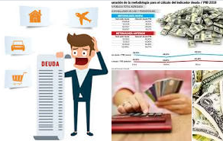
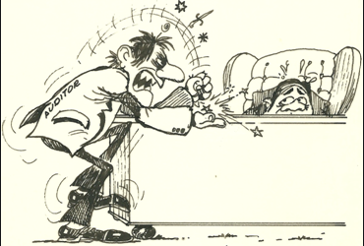
Problemática
Sobrecarga Laboral
Problemática
Objetivos
Marco Teórico
Arquitectura y diseño
Implementación
Pruebas y Resultados
Conclusiones
Recomendaciones
Problemas
Económicos
42,823
casos de trastornos de estrés
Relaciones Personales
Notes:
El MSP, publicó que en enero de 2018 se atendieron alrededor de 42,823 casos de salud mental, la mayoría con trastornos de estrés, trastornos conocidos como aberraciones en la parte fisiológica y psicológica producida por periodos de cambios, o estresores entre los mas comunes: la sobrecarga laboral, problemas económicos y las relaciones personales

Slide 3
Problemática
Problemática
Objetivos
Marco Teórico
Arquitectura y diseño
Implementación
Pruebas y Resultados
Conclusiones
Recomendaciones
Presenta estrés
31.5%
48.7%
19.8%
Hombre
Mujer
No presenta
Notes:
Según la AEP, las enfermedades mentales más comunes en el Ecuador derivan del estrés tales como la depresión, ansiedad y los trastornos por consumo de sustancia psicoactivas, los síntomas que más amenudo presentan los pacientes son: irritabilidad, ansiedad, insomnio, dolor de cabeza, cansancio y fatigo. Asimismo, afecta más a menudo a la mujer que al hombre, ya que cada una de dos mujeres afirman sentirlo frecuentemente frente a uno de cada tres hombres.

Slide 4
Objetivos
Desarrollar un prototipo de aplicación para la medición del estrés aplicando musicoterapia a estudiantes de Ingeniería en Sistemas e Informática de la Universidad de las Fuerzas Armadas ESPE
Problemática
Objetivos
Marco Teórico
Arquitectura y diseño
Implementación
Pruebas y Resultados
Conclusiones
Recomendaciones
01
02
Realizar una revisión preliminar de literatura
03
Diseñar un prototipo de aplicación
04
Validar el prototipo
05
Evaluar e interpretar los resultados
Notes:
Realizar una revisión preliminar de literatura para conocer, analizar e identificar los diferentes estudios que han empleado el uso de musicoterapia, dispositivos EEG e Internet de las Cosas para la reducción de estrés.
Diseñar un prototipo de aplicación para la reducción de estrés a través de musicoterapia y la medición del nivel de estrés del usuario.
Validar el prototipo, dentro de los parámetros establecidos para la obtención de datos en la ejecución de la investigación.
Evaluar e interpretar los resultados obtenidos en un conjunto de estudio, para posteriormente establecer conclusiones y recomendaciones.

Slide 5
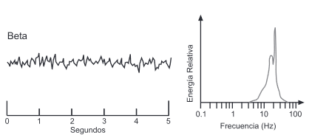
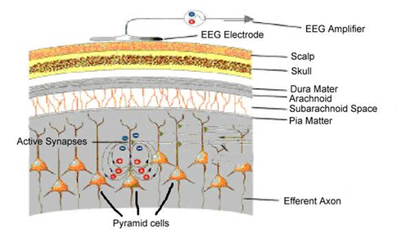
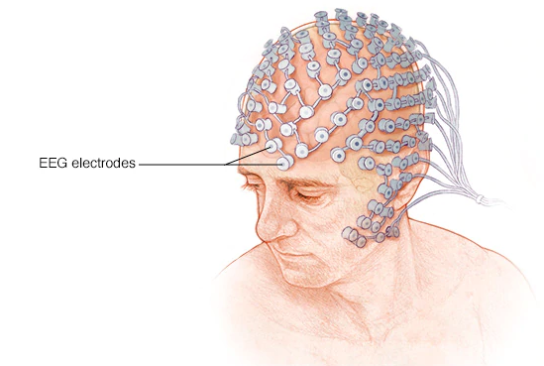
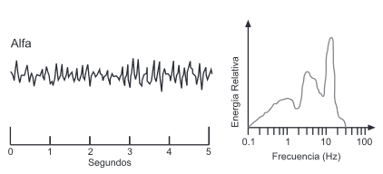
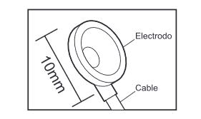
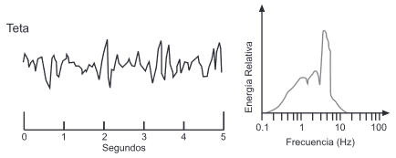
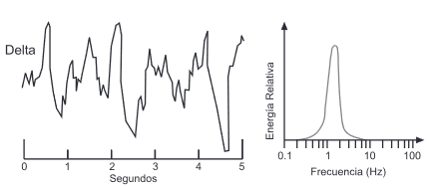
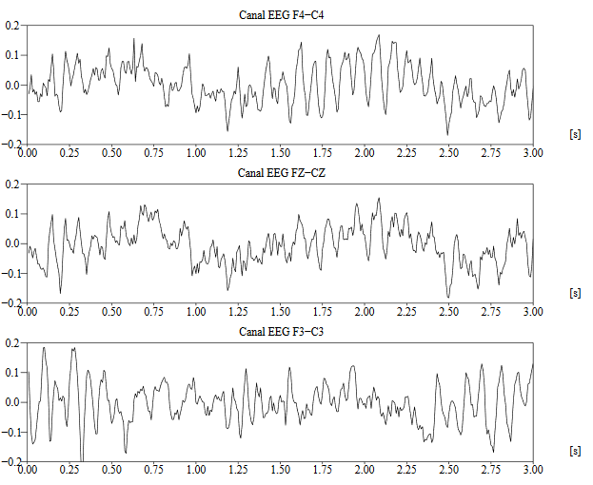
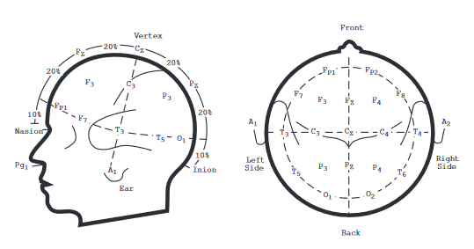
Marco Teórico - Electroencefalograma
Beta 15-30 Hz
Despierto, normal, alerta conciencia
Problemática
Objetivos
Marco Teórico
Arquitectura y diseño
Implementación
Pruebas y Resultados
Conclusiones
Recomendaciones
Alpha 9-14 Hz
Relajado, calmado, meditación, visualización.
Theta 4-8 Hz
Meditación profunda, soñando.
Delta 1-3 Hz
Sueño Profundo.
Respuesta Sensorial
Visual
Uso de símbolos, colores y luz en tests.
Respuesta Sensorial
A Ondas de sonido
Uso de música, ondas de sonido y frecuencia.
Notes:
Es la lectura de las oscilaciones producidas por la actividad eléctrica del cerebro, es registrado por dispositivos que cuentan con electrodos, los cuales se situan en el cuero cabelludo, las señales osn captadas por amplificadores y filtros para luego ser transmitidos a un sistema por computadora. El posicionamiento de los electrodos siguen un sistema llamado 10-20 el cual identifica el lóbulo frontal,tempora,pariental,central y occupital por letras y números impares y pares en el hemisferio izquierdo y derecho.
Las ondas cerebrales son el resultado de obtener la actividad sináptica de las neuronas ubicadas en la zona cortical del cerebro, su clisifacion es dada de acuerdo a su frecueuncia y al estado al que representa
Onda alfa: funciona en la frecuencia de 8 a 12hz, asociado a un estado de inactividad o relajación
Onda Beta: funciona en la frecuencia 12 a 30Hz, asociado a un estado alerta o de resolución de problema
Onda Teta: funciona en la frecuencia de 4 a 8hz, asociado al estado emocional de estrés, decepción o frustación
Onda Delta: funciona en la frecuencia de 0.5 a 4Hz, asociado al estado de sueño profundo

Slide 6
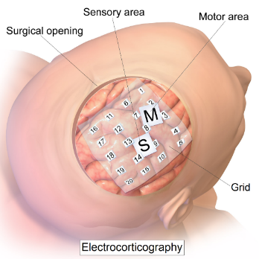
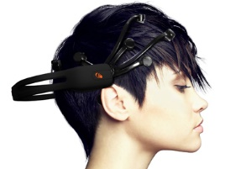
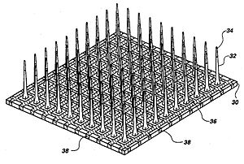
Brain-Computer Interface
Problemática
Objetivos
Marco Teórico
Arquitectura y diseño
Implementación
Pruebas y Resultados
Conclusiones
Recomendaciones
Adquisición de Señal
Clasificación de Señal
05
01
03
Tarea mental
Vector de Características
Señal Electrofisiológica
Comando
Sujeto
02
Procesamiento de Señal
04
Respuesta en Dispositivo
Feedback
Notes:
Es un sistema que registra y analiza señales neuronales con el objetivo de crear un canal de comunicación directo entre el cerebro y el computador.
Existen tres técnicas para medir las señales neuronales las cuales consiste en: No invasiva: conjunto de electros que se ubican el en cuero cabelludo, para medir potenciales eléctricos producidos por el cerebro (EEG) o por campos magnéticos
Semi invasiva: los electrodos se ubican en la parte expuesta del cerebro, Invasiva: micro electrodos ubicados en la corteza cerebral

Slide 7
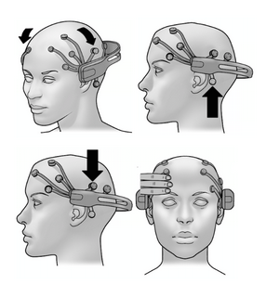
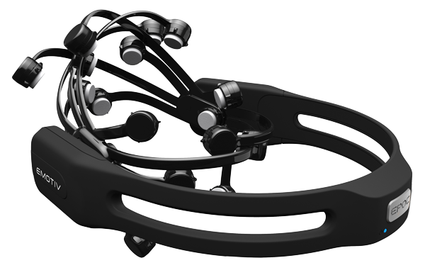
Dispositivo EEG
Problemática
Objetivos
Marco Teórico
Arquitectura y diseño
Implementación
Pruebas y Resultados
Conclusiones
Recomendaciones
Notes:
Emotiv Epoc+ es un dispositivo electroencefalograma portable, de alta resolución, cuenta con 14 canales, es utilizado para investigación de aplicaciones prácticas.
Fue diseñado con el propósito de cubrir la parte pre frontal y frontal del lóbulo (corteza), también provee cobertura del lóbulo temporal, parietal y occipital, está basado en el sistema 10-20.
Cumple todas las reglas de la Comisión Federal de Comunicaciones

Slide 8
IoT - Modelo de conectividad
Problemática
Objetivos
Marco Teórico
Arquitectura y diseño
Implementación
Pruebas y Resultados
Conclusiones
Recomendaciones
Pila de Protocolos
Sensor de
Luz
CoAP
O
HTTP
Proveedor de Servicios de Aplicaciones #1
Proveedor de Servicios de Aplicaciones #3
Proveedor de Servicios de Aplicaciones #2
Notes:
El internet de las cosas se refiere a escenarios en los que la conectividad de red y la capacidad de computo se extiende a objetos, sensores y artículos de uso diario que habitualmente no son considerados computadoras
El IoT es viable por diversos modelos de conectividad: dispositivo a dispositivo, dispositivo a la nube, dispositivo a puerta de enlace, e intercambio de datos a través de back end este ultimo fue utilizado en el prototipo se refiere a una arquitectura de comunicación que permite a los usuarios exportar y analizar datos de objetos inteligentes a un servicio.

Slide 9
Musicoterapia
Problemática
Objetivos
Marco Teórico
Arquitectura y diseño
Implementación
Pruebas y Resultados
Conclusiones
Recomendaciones
Es el uso profesional de la música como instrumento para mejorar la calidad de vida y mejorar la salud mental
Musicoterapia Activa
El paciente se debe involucrar activamente en la muusico-terapia, lo cual se puede lograr mediante el uso de instrumentos musicales, improvisaciones con la voz, cantar bailar
Musicoterapia Receptiva
Es un tipo de terapia en la cual el paciente permanece pasivo y se limita a escuchar música pregrabada, la cual generalmente la selecciona el terapeuta musical.
Musicoterapia combinada
Consiste en una combinación de activa y receptiva.
Notes:
La músico terapia es una terapia de neurofeedback, que utiliza de manera profeisonal la música como instrumento para mejorar la calidad de vida y mejorar la salud mental.
Se clasifica en tres tipos: receptiva: el paciente permanece pasivo o se limita a actividades que no requieren de esfuerzo físico, se limita a escuchar música pregrabada.
Activa: el paciente se debe involucrar activamente sea tocando un instrumento, cantando o bailando, combinada consiste en combinar ambas por periodos de timepo

Slide 10
Estrés Académico
Problemática
Objetivos
Marco Teórico
Arquitectura y diseño
Implementación
Pruebas y Resultados
Conclusiones
Recomendaciones
Enfermedades
Mentales
6
1
Condiciones de Trabajo
5
2
Abandono de la Universidad o baja motivación
Procesos de Evaluación
Estudiante
4
3
Desgastes Físicos
Sobrecarga de
Trabajos
Es la reacción de activación fisiológica, emocional, cognitiva y conductual ante estímulos y eventos académicos, cuya relación está ligada al género, edad, profesión y modos de afrontarlo
Notes:
El estrés académico es la reacción de activación fisiológica emocional cognitiva y conductual ante diferentes estímulos si no es tratada a tiempo puede terminar en el desarrollo de enfermedades mentales, desgastes físicos o inclusive el abandono de la universidad por parte del estudiante.

Slide 11
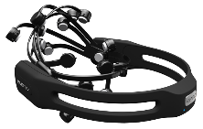
Arquitectura y Diseño
Musicoterapia
Eficiencia
Problemática
Objetivos
Marco Teórico
Arquitectura y diseño
Implementación
Pruebas y Resultados
Conclusiones
Recomendaciones
Gestionar Paciente
Front End/Back
end
Front End/Back
end
Gestionar Música
Usuario
Monitoreo de
Ondas
Conexión por
Bluetooth
Calidad del
Contacto
EEG
Node Red
Encuesta estresores
académico
Presencia del
Estrés
Generar Reporte
Base de Datos
Back End
Monitorear Paciente
Estudiante
Inicio

Slide 12
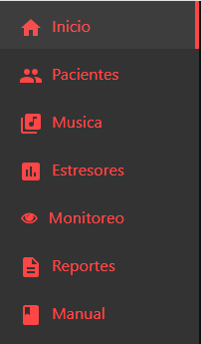
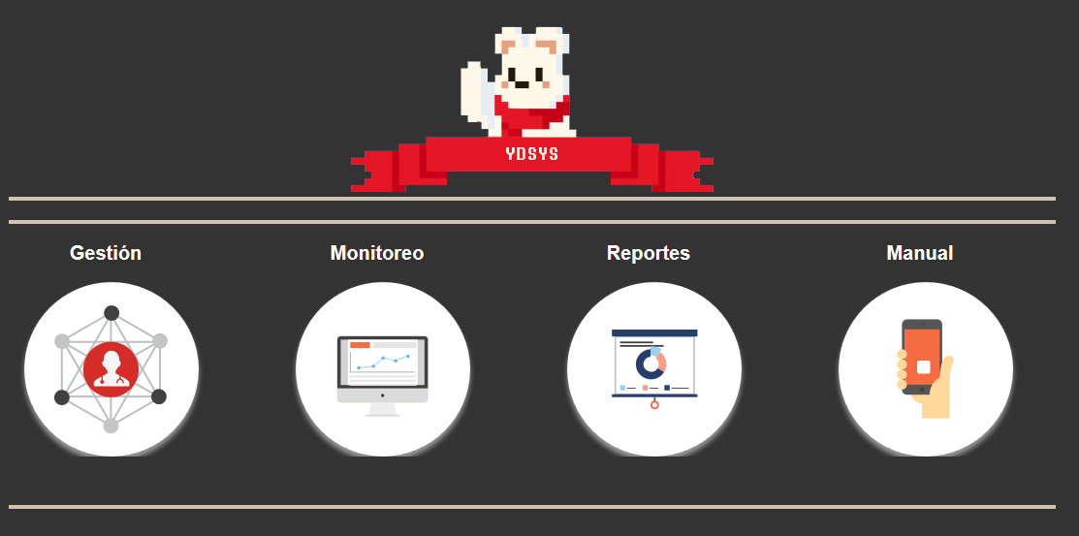
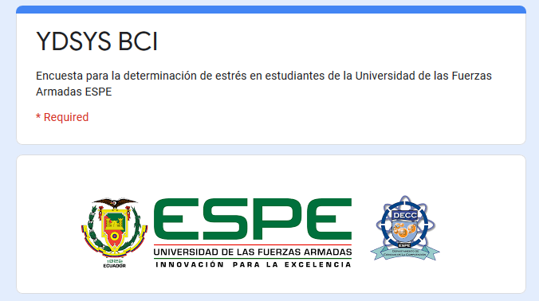
Implementación - Prototipo YDSYS BCI
Problemática
Objetivos
Marco Teórico
Arquitectura y diseño
Implementación
Pruebas y Resultados
Conclusiones
Recomendaciones

Slide 13
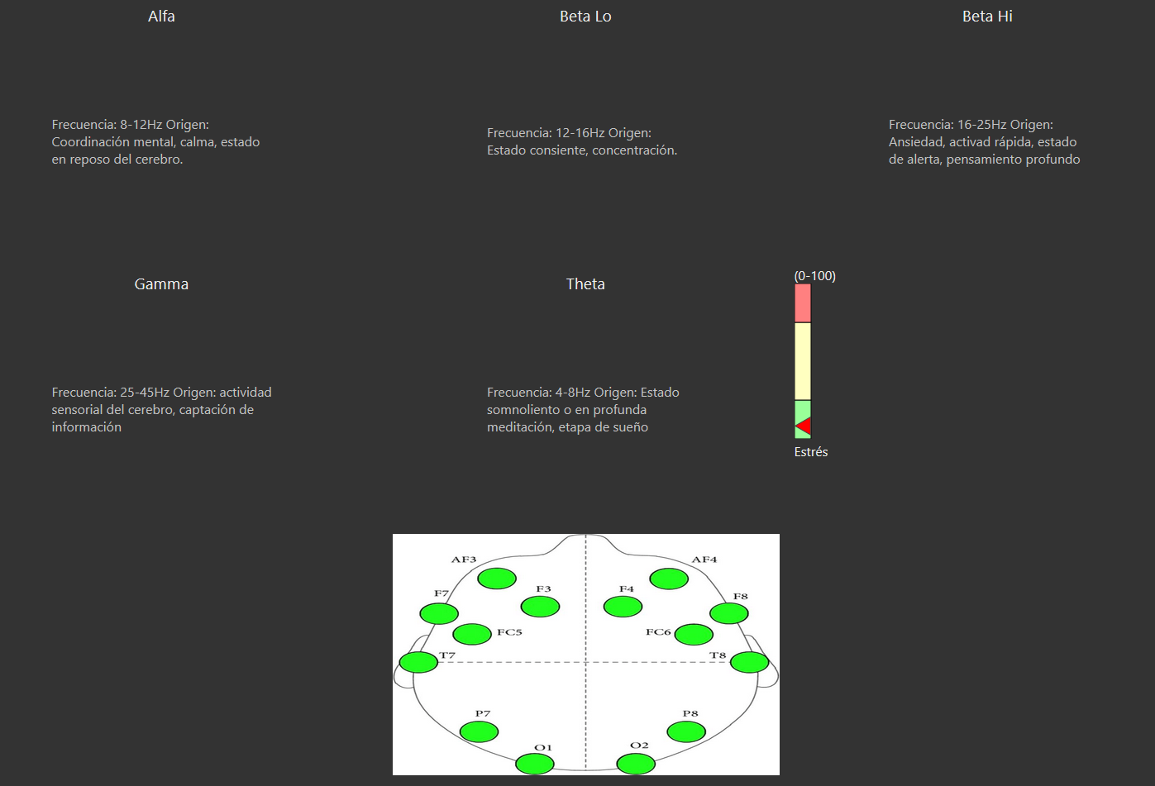
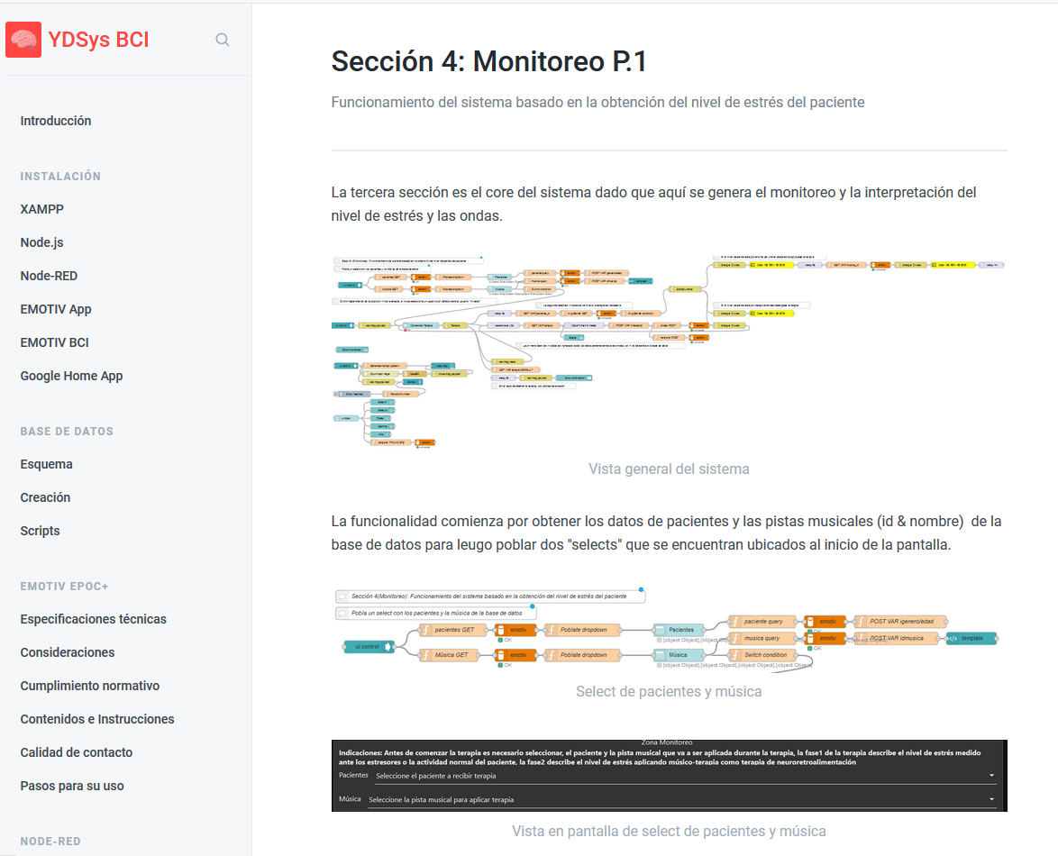
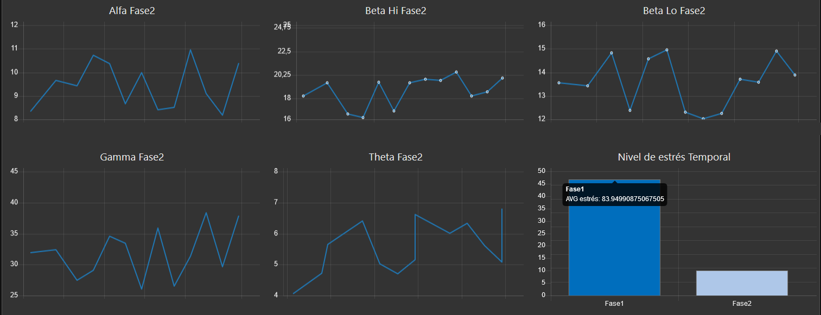
Implementación - Prototipo YDSYS BCI
Problemática
Objetivos
Marco Teórico
Arquitectura y diseño
Implementación
Pruebas y Resultados
Conclusiones
Recomendaciones

Slide 14
Pruebas y Resultados
$$n=\frac{N∗k^{2}∗p∗q}{\left(e^{2}∗\left(N−1\right)\right)+k^{2}∗p∗q}$$
N: Tamaño de la población (274 estudiantes)
p: Individuos de la población que califican por encima o igual al umbral (0.5)
q: Individuos de la población que no califican por encima o igual al umbral (1-p)
k: Constante dependiente del nivel de confianza (1,44 = 85%)
e: Error muestral (10%)
$$n=\frac{274∗{1.44}^{2}∗0.5∗0.5}{\left({0.10}^{2}∗\left(274−1\right)\right)+{1.44}^{2}∗0.5∗0.5}=44$$
Problemática
Objetivos
Marco Teórico
Arquitectura y diseño
Implementación
Pruebas y Resultados
Conclusiones
Recomendaciones

Slide 15
Problemática
Objetivos
Marco Teórico
Arquitectura y diseño
Implementación
Pruebas y Resultados
Conclusiones
Recomendaciones

Slide 16
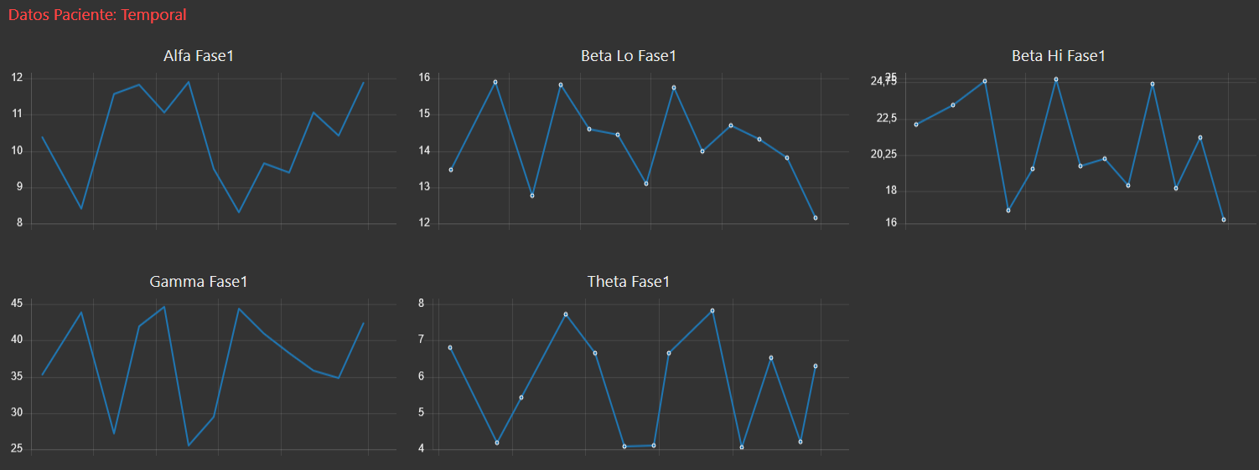
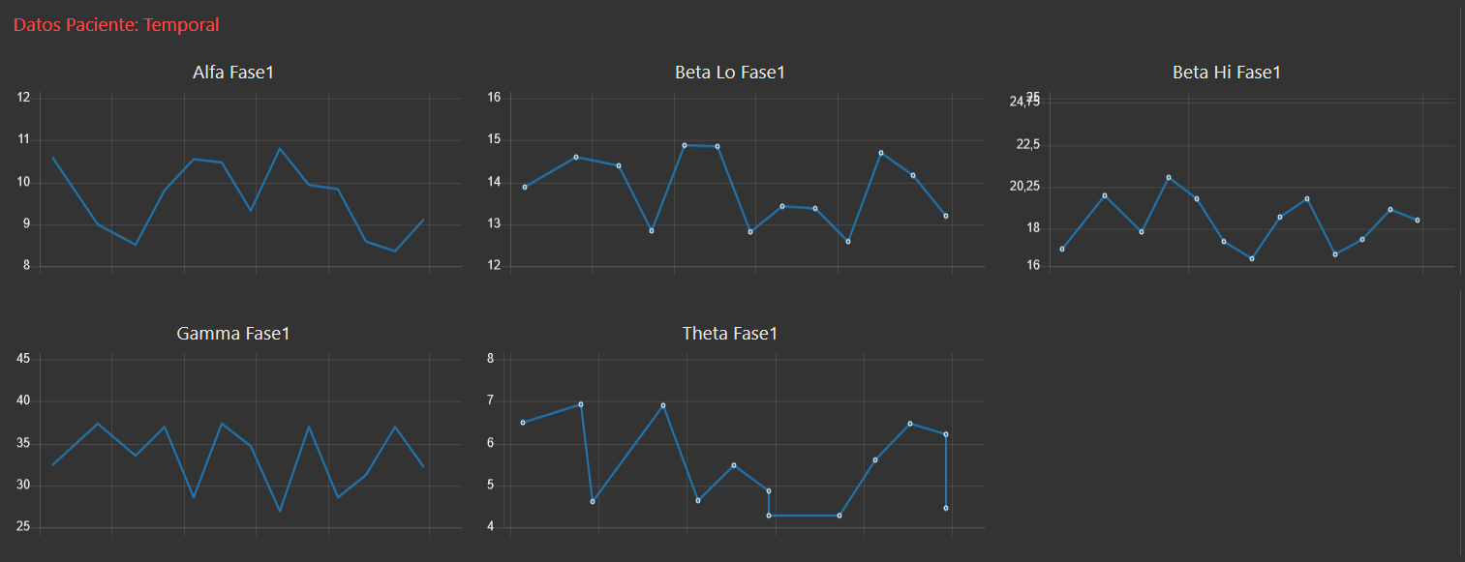
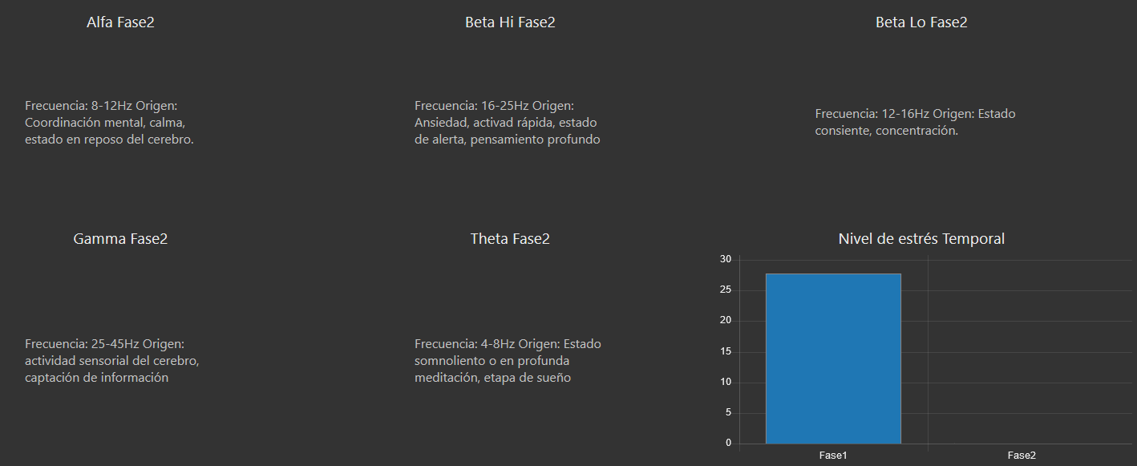
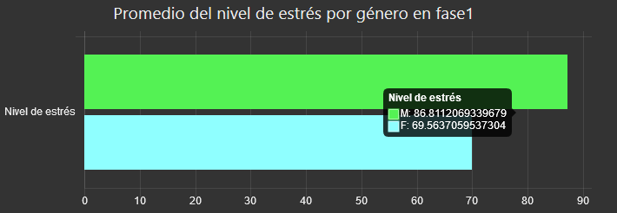
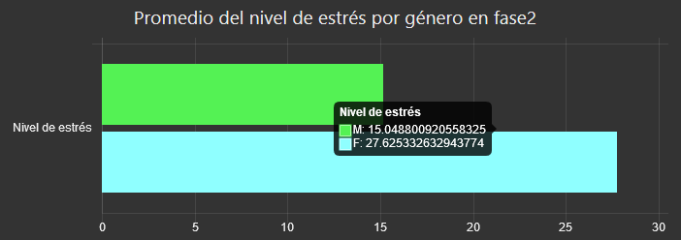
Problemática
Objetivos
Marco Teórico
Arquitectura y diseño
Implementación
Pruebas y Resultados
Conclusiones
Recomendaciones

Slide 17
Conclusiones
Problemática
Objetivos
Marco Teórico
Arquitectura y diseño
Implementación
Pruebas y Resultados
Conclusiones
Recomendaciones
01
Se realizó una revisión preliminar de literatura que permitió conocer, analizar e identificar los diferentes estudios que han empleado el uso de musicoterapia, dispositivos EEG y IoT, con el fin de reducir el nivel de estrés de una persona.
02
Se diseñó y desarrollo un prototipo de aplicación que permitió la reducción de estrés a través del uso de musicoterapia y la medición del nivel de estrés del estudiante, siguiendo las buenas practicas de la Ingeniería de Software
03
El prototipo fue validado por una muestra de 44 estudiantes resultado de un tamaño poblacional de 274.
04
Los resultados evaluados indicaron que el 76% logro reducir su estrés, el 19% no fue necesario aplicar musicoterapia, y al 5% no fue posible reducir su estrés.

Slide 18
Recomendaciones
Se recomienda usar una base de datos no relacional, por la excesiva cantidad de datos generados, estos rondan entre 5000-10000 datos dependiendo del tiempo de la terapia, lo cual normalmente es de 30 minutos.
Problemática
Objetivos
Marco Teórico
Arquitectura y diseño
Implementación
Pruebas y Resultados
Conclusiones
Recomendaciones
Se recomienda integrar diferentes terapias de neurofeedback, utilizando la misma arquitectura para determinar su viabilidad y eficacia.
Usar redes neuronales para determinar comportamientos, y respuestas ante diferentes ambientes educativos y estresores académicos.
Considerar un esquema de trabajo basado en sistemas empotrados que permita realizar pruebas desde diferentes locaciones, para ello se recomienda crear un esquema de comunicación basado en MQTT, pará él envió de datos desde el dispositivo EPOC+ al servidor.

